Slide 1
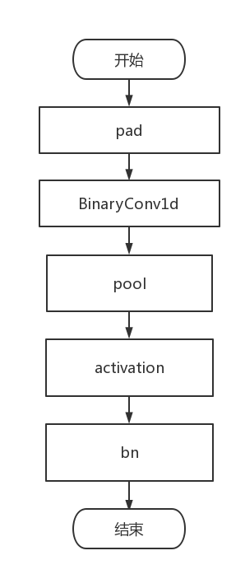
BNN网络基本块流程

Slide 2
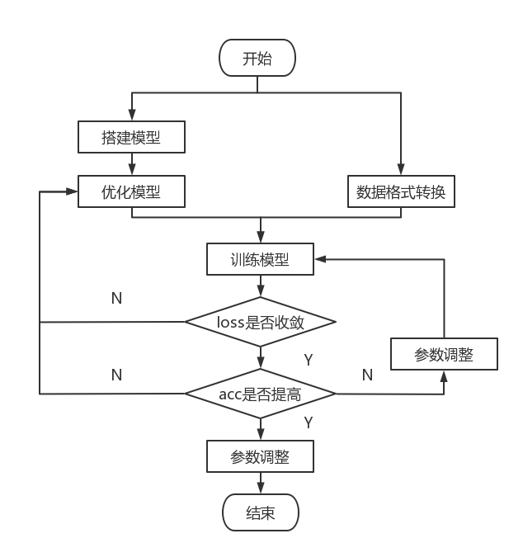

Slide 3
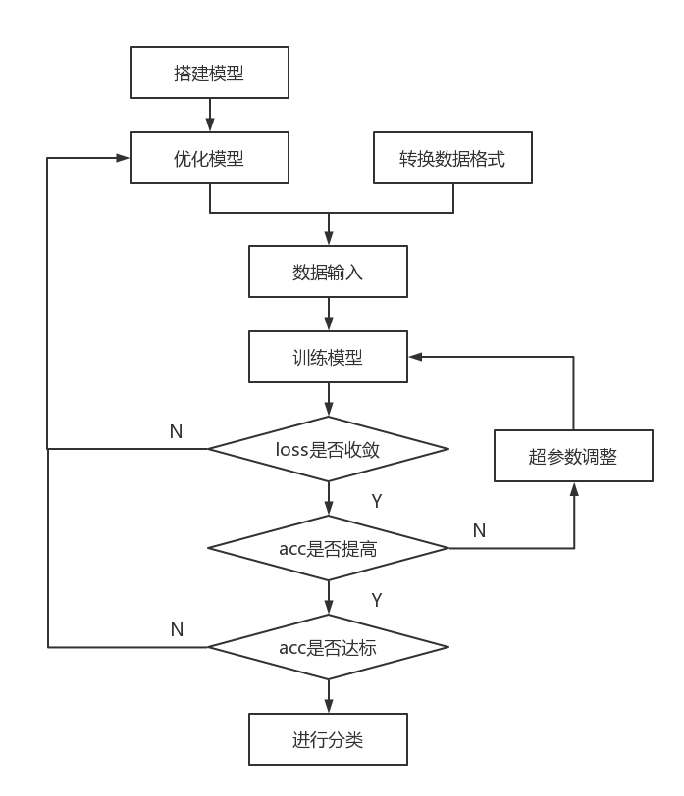
开始
网络训练流程
开始

Slide 4
Stride=1
1 | 1 | 1 | 1 | 1 | 1
1 | 1 | 1 | 1 | 1 | 1
1 | 0 | 0 | 1 | 1 | 1
1 | 0 | 1 | 1 | 0 | 1
1 | 0 | 1 | 1 | 0 | 1
1 | 1 | 1 | 1 | 1 | 1
1 | 1 | 1 | 1
0 | 0 | 1 | 1
0 | 1 | 1 | 0
0 | 1 | 1 | 0
2 | 2 | 2 | 2 | 2
2 | 2 | 2 | 2 | 2
1 | 0 | 1 | 2 | 2
1 | 1 | 2 | 1 | 1
1 | 1 | 2 | 1 | 1
Padding
1 | 1
0 | 0
*
Conv Kernal
Input
Output

Slide 5
1 | 1 | 1 | 1
0 | 0 | 1 | 1
0 | 1 | 1 | 0
0 | 1 | 1 | 0
1 | 1 | 1 | 1
0 | 0 | 1 | 1
0 | 1 | 1 | 0
0 | 1 | 1 | 0
1 | 1
0 | 0
2 | 3 | 3
1 | 2 | 2
2 | 3 | 1
1 | 1
0 | 0
*
=

Slide 6
1 | 1 | 1 | 1 | 1 | 1
1 | 1 | 1 | 1 | 1 | 1
1 | 0 | 0 | 1 | 1 | 1
1 | 0 | 1 | 1 | 0 | 1
1 | 0 | 1 | 1 | 0 | 1
1 | 1 | 1 | 1 | 1 | 1
1 | 1 | 1 | 1 | 1 | 1
1 | 1 | 1 | 1 | 1 | 1
1 | 0 | 0 | 1 | 1 | 1
1 | 0 | 1 | 1 | 0 | 1
1 | 0 | 1 | 1 | 0 | 1
1 | 1 | 1 | 1 | 1 | 1
1 | 1 | 1 | 1 | 1 | 1
1 | 1 | 1 | 1 | 1 | 1
1 | 0 | 0 | 1 | 1 | 1
1 | 0 | 1 | 1 | 0 | 1
1 | 0 | 1 | 1 | 0 | 1
1 | 1 | 1 | 1 | 1 | 1
2 | 2 | 2 | 2 | 2
2 | 2 | 2 | 2 | 2
1 | 0 | 1 | 2 | 2
1 | 1 | 2 | 1 | 1
1 | 1 | 2 | 1 | 1
2 | 2 | 2 | 2 | 2
2 | 2 | 2 | 2 | 2
1 | 0 | 1 | 2 | 2
1 | 1 | 2 | 1 | 1
1 | 1 | 2 | 1 | 1
6 | 4 | 0 | 3 | 2
2 | 6 | -1 | 8 | 2
1 | -7 | 8 | -2 | 2
4 | 1 | 7 | 1 | 1
-1 | 1 | 2 | 1 | 0
2 | 2 | 2 | 2 | 2
2 | 2 | 2 | 2 | 2
1 | 0 | 1 | 2 | 2
1 | 1 | 2 | 1 | 1
1 | 1 | 2 | 1 | 1
1 | 1
0 | 0
1 | 1
0 | 0
Sum
*
1 | 1
0 | 0

Slide 7
基本块设计
网络结构探索
网络训练

Slide 8
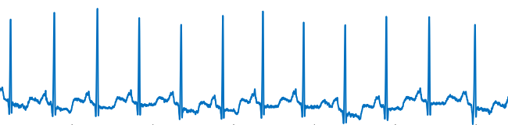
基本块0
基本块1
特
征
提
取
...
基本块7
全局平均池化
softmax
17分类

Slide 9
基本块0
基本块0
基本块0
基本块0
全局平均池化
基本块1
基本块1
基本块1
softmax
全局平均池化
基本块2
基本块2
......
17分类
softmax
全局平均池化
基本块3
17分类
softmax
基本块4
17分类
基本块5
基本块6
基本块7
全局平均池化
softmax
17分类

Slide 10
基本块0
基本块0
基本块0
基本块1
基本块1
基本块1
基本块2
基本块2
基本块2
基本块3
基本块3
基本块3
全局平均池化
基本块4
基本块4
softmax
全局平均池化
基本块5
17分类
softmax
全局平均池化
17分类
softmax
17分类

Slide 11
Input
二值量化
卷积
二值量化
Weight
池化
激活
批归一化

Slide 12
前向传播
权重二值化
逐层计算
比例因子
反向传播
更新浮点
梯度
反向逐层
计算二值
权重梯度
根据误差
计算梯度

Slide 13
1
-1

Slide 14
1
-1
1
-1

Slide 15
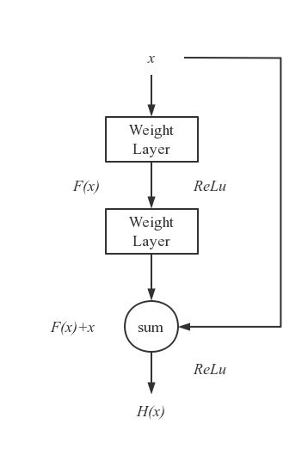

Slide 16
